Slide 1
3회 · 둘째 차시
여러 값을 묶는
두 가지 방법
순서로 묶는 방법과 이름으로 묶는 방법.
어느 쪽을 쓸지는 담을 정보가 정합니다.
교과서 03-2 · 1쪽
01
Notes:
[0–2분] 표지 — 지난 시간 잇기
지난 시간에 환경을 만들고, 값 하나를 놓고 비교해서 판단을 내려 봤습니다. 72점이 60점 이상인가, True인가 False인가.
그런데 실제로는 값이 하나인 경우가 거의 없습니다. 반 전체 점수, 동아리 부원 전체, 하루의 시간표. 오늘은 그 여러 값을 어떻게 묶어 두는지를 봅니다.
방법은 두 가지입니다. 순서로 묶는 것과 이름으로 묶는 것. 오늘 끝나면 "이 정보는 어느 쪽에 담아야 하지" 를 스스로 정할 수 있게 됩니다.
[진행 메모]
오늘은 설치가 없다. 3-1에서 만든 .venv 와 커널을 그대로 쓴다. 03 폴더가 없어진 학생이 있으면 지금 확인한다.
3-1에서 커널이 안 잡혔던 학생은 시작 전에 먼저 잡아 준다. 「09 교사용 설치·오류 대응 카드」 C5b.
[시간 계획 — 학생 화면에는 표시하지 않는다]
0–2 표지 / 2–5 왜 묶는가 / 5–9 list / 9–11 0은 무슨 뜻 / 11–15 거리로 읽기
15–17 마지막 번호 / 17–20 IndexError / 20–22 경계 / 22–26 dict / 26–28 dict 그림 / 28–31 두 가지 비교
31–36 워크시트① / 36–42 워크시트② / 42–44 표가 된다 / 44–45 마무리
※ 워크시트 두 개가 이 차시의 주 활동이다. 앞이 밀리면 §5(거리)와 §8(경계)을 줄이고 워크시트를 지킨다.
※ 워크시트②는 6주차 서비스 계획서에서 다시 쓴다. 반드시 완성해서 저장하게 한다.

Slide 2

정보와 디지털 문해력
3-2
이름을 하나씩 붙이다 보면
01
korean_score = 82
english_score = 91
math_score = 76
우리 반 여덟 명이면?
학년 전체면?
값이 많아지면 이름을 짓는 것 자체가 일이 된다
하나로 묶어 두고 필요할 때 꺼내는 방법을 쓴다
교과서 03-2 · 2쪽
02
Notes:
[2–5분] 이름을 하나씩 붙이다 보면
(왼쪽 코드를 가리키며) 국어, 영어, 수학 점수를 담으려면 이름을 세 개 지어야 합니다. 여기까지는 할 만합니다.
그런데 우리 반이 여덟 명이면요? 이름이 몇 개 필요할까요. 반이 세 개면요? 학년 전체면요?
값이 많아지는 게 문제가 아니라, 값마다 이름을 지어 주는 일 자체가 감당이 안 되는 겁니다. 이름을 짓다가 시간이 다 갑니다.
그래서 하나로 묶어 두고, 필요할 때 꺼내 쓰는 방법을 씁니다. 오늘 배울 게 그겁니다.
[예상 질문]
Q. 그냥 이름 많이 지으면 안 되나요?
A. 됩니다. 다만 사람이 몇 명인지 미리 모를 때는 이름을 몇 개 지어야 할지도 모릅니다. 묶어 두면 몇 개든 상관없어집니다.
[진행 메모]
여기서 문법을 먼저 꺼내지 않는다. "왜 묶어야 하는가" 를 학생이 납득한 뒤에 list 를 보여 준다.

Slide 3
정보와 디지털 문해력
3-2
list — 순서로 묶는다
02
scores = [72, 85, 90, 68]
72
85
90
68
이름 하나에 값 네 개가 들어 있다
개발에서는 배열(array)이라고도 부른다. AI가 둘 중 어느 이름으로 말해도 같은 것이다.
교과서 03-2 · 3–4쪽
03
Notes:
[5–9분] list — 순서로 묶는다
대괄호를 열고, 값을 쉼표로 나열하고, 대괄호를 닫습니다. 이게 list 입니다.
(상자 그림을 가리키며) 이렇게 보면 됩니다. scores 라는 이름 하나에 값 네 개가 순서대로 들어 있습니다. 이름은 하나인데 값은 네 개예요.
교과서 4쪽에 있는 대로 직접 쳐 보세요. 그리고 print(scores) 로 통째로 한 번 찍어 보세요. 대괄호까지 그대로 나옵니다.
(band 를 가리키며) 개발하는 사람들은 이걸 배열, array 라고도 부릅니다. AI한테 물어보면 둘 중 아무 이름으로나 대답할 텐데, 같은 겁니다. 놀라지 마세요.
[예상 질문]
Q. 숫자 말고 글자도 넣을 수 있나요?
A. 됩니다. 이름 목록도 list 로 만듭니다. 워크시트에서 그런 경우가 나옵니다.
[진행 메모]
직접 치게 한다. 여기서 손을 안 움직이면 뒤의 번호 이야기가 안 들어간다.
따옴표·대괄호를 한글 상태로 치는 실수가 나온다. 입력기 상태를 먼저 확인시킨다.
[썰 — 시간이 남을 때만]
줄을 서면 사람마다 "몇 번째" 가 정해진다. list 도 똑같다. 값을 넣는 순간 자리가 정해지고, 그 자리는 내가 안 바꾸면 안 바뀐다.

Slide 4
정보와 디지털 문해력
3-2
값을 한 가지만 가져오려면?
03
묶어 두었으니 하나만 꺼내 본다
print(scores[0])
72
72
85
90
68
그럼 0 은 무슨 뜻일까?
교과서 03-2 · 5쪽
04
Notes:
[9–11분] 값을 한 가지만 가져오려면?
네 값을 한 줄로 묶어 뒀습니다. 그런데 그중 하나만 쓰고 싶으면 어떻게 할까요?
대괄호 안에 번호를 적습니다. scores[0] 을 찍어 보니 72가 나왔습니다. 맨 앞의 값이죠.
(멈추고) 그럼 여기 0 은 무슨 뜻일까요? 옆 사람이랑 잠깐 얘기해 보세요.
(답을 듣는다)
"첫 번째" 라는 답 나왔죠. 그렇게 읽어도 지금은 답이 맞습니다. 그런데 그렇게 읽으면 조금 뒤에 반드시 틀립니다. 왜 그런지 지금부터 봅니다.
[예상 질문]
Q. 왜 1부터 안 세요? 불편한데요.
A. 불편한 게 맞습니다. 그런데 이유가 있습니다. 다음 장에서 봅니다.
[진행 메모]
**학생 답을 반드시 먼저 듣는다.** "첫 번째" 라는 답을 틀렸다고 하지 않는다. 지금 지워 버리면 다음 장의 설명이 교정이 아니라 암기가 된다.
답이 안 나오면 그냥 넘어간다. 침묵을 오래 끌지 않는다.

Slide 5
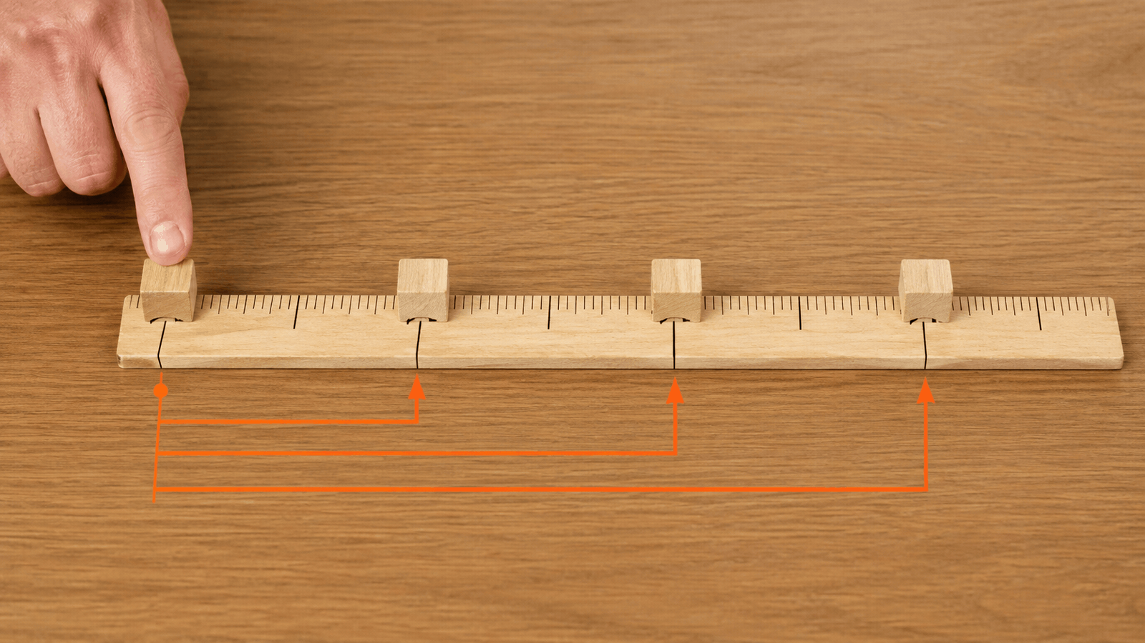
정보와 디지털 문해력
3-2
번호가 아니라 거리다
04
72
85
90
68
0
1
2
3
자의 시작점은 1이 아니라 0 · 맨 앞에서 0칸 떨어진 곳
교과서 03-2 · 6–7쪽
05
Notes:
[11–15분] 번호가 아니라 거리다
(자 그림을 가리키며) 자를 대고 길이를 잴 때 어디에 맞추죠? 1cm 에 맞추지 않죠. 0cm 에 맞춥니다.
0은 "첫 번째 눈금" 이 아닙니다. **아무 데도 안 갔다** 는 뜻입니다. 시작점이죠.
list 도 똑같습니다. scores[0] 은 "첫 번째 값" 이 아니라 **맨 앞에서 0칸 떨어진 값** 입니다. 안 움직였으니까 맨 앞에 있는 거죠.
scores[1] 은 맨 앞에서 한 칸. scores[2] 는 두 칸.
이렇게 읽으면 뒤에 나오는 게 전부 풀립니다. 번호가 아니라 거리다. 이것만 기억하세요.
[예상 질문]
Q. 그럼 왜 하필 거리로 만들었어요?
A. 컴퓨터가 값을 찾는 방식이 실제로 그렇습니다. 시작 위치에서 몇 칸 떨어졌는지로 찾아갑니다.
[진행 메모]
이 장이 3-2에서 가장 중요한 개념 장이다. 여기가 안 되면 다음 두 장이 전부 암기가 된다.
교과서 7쪽의 자 그림을 같이 펴게 한다. 화면만 보게 하지 않는다.
[썰 — 시간이 남을 때만]
건물 층수도 나라마다 다르다. 한국은 1층부터 세고, 유럽 여러 나라는 지상층을 0층이라 부르고 그 위가 1층이다. 0층은 "안 올라갔다" 는 뜻이다. 프로그래밍의 0도 그 감각에 가깝다.

Slide 6
정보와 디지털 문해력
3-2
값이 4개면 마지막은 3
05
72
85
90
68
0
1
2
3
개수
마지막 번호
4 개
3 · 개수보다 하나 작다
scores[4] 는 없는 자리다
교과서 03-2 · 7쪽
06
Notes:
[15–17분] 값이 4개면 마지막은 3
자, 그럼 확인해 봅시다. 여기 값이 몇 개죠? 네 개.
마지막 값 68 의 번호는 몇 번일까요? (답을 듣는다) 3번입니다.
**개수는 4, 마지막 번호는 3.** 하나 작습니다. 0부터 셌으니까요.
왜 그런지는 아까 배웠죠. 68 은 맨 앞에서 세 칸 떨어져 있습니다. 네 칸이 아니라요.
그러면 scores[4] 는 뭘까요? 네 칸 떨어진 곳. 그런데 거기엔 아무것도 없습니다. 없는 자리를 부르는 겁니다.
[예상 질문]
Q. 마지막 값을 꺼내려면 항상 개수를 세야 해요?
A. 지금은 그렇습니다. 더 편한 방법이 있는데, 그건 나중에 나옵니다. 오늘은 세는 걸로 합니다.
[진행 메모]
"개수보다 하나 작다" 를 규칙으로 외우게 하지 않는다. 거리로 읽으면 자동으로 나오는 결과라는 걸 한 번 더 짚는다.

Slide 7
정보와 디지털 문해력
3-2
없는 자리를 부르면
06
len = length(길이)
값이 4개니까
자리 번호는 0 1 2 3
4번 자리는 없다
print(len(scores))
4
print(scores[4])
마지막 줄만 본다
IndexError: list index out of range
index = 자리 번호
range = 범위
자리 번호가 잘못됐다는 말
그 범위를 벗어났다는 말
교과서 03-2 · 8–9쪽
07
Notes:
[17–20분] 없는 자리를 부르면
그럼 진짜로 없는 자리를 불러 봅시다. print(scores[4]) 를 실행해 보세요.
빨간 글씨가 잔뜩 나오죠. 당황하지 마세요. **저 긴 글은 다 안 읽어도 됩니다.** 마지막 줄만 봅니다.
IndexError: list index out of range.
두 부분만 보면 됩니다. IndexError — 번호에 문제가 있다. out of range — 범위를 벗어났다. 그러니까 "번호가 범위를 넘었다" 는 말이에요.
오류 문장은 겁주려고 나오는 게 아니라 **어디가 잘못됐는지 알려 주려고** 나옵니다. 앞으로 오류가 나오면 마지막 줄부터 보세요.
[예상 질문]
Q. 오류 나면 뭐가 망가진 건가요?
A. 아무것도 안 망가집니다. 그 줄이 실행이 안 됐을 뿐입니다. 고쳐서 다시 실행하면 됩니다.
[진행 메모]
**일부러 오류를 내는 장이다.** 학생이 오류를 무서워하지 않게 만드는 게 목적이다. 빨간 글씨가 떴을 때 교사가 당황하지 않는 모습을 보이는 것이 그대로 전달된다.
학생 화면마다 오류 문장 길이가 다르다. 마지막 줄을 손가락으로 짚어 준다.
교과서 10쪽에 같은 화면이 있다. 거기 표시된 두 부분을 같이 본다.

Slide 8
정보와 디지털 문해력
3-2
하나 차이로 갈리는 자리
07
3-1 · 경계값
3-2 · 마지막 번호
59 >= 60 False
60 >= 60 True
61 >= 60 True
scores[3] 68
scores[4] 오류
둘 다 하나 차이로 결과가 달라진다
프로그램에서 틀리기 가장 쉬운 곳이 이런 경계다
교과서 03-2 · 10쪽
08
Notes:
[20–22분] 하나 차이로 갈리는 자리
지난 시간에 이런 걸 봤죠. 59는 False, 60은 True, 61도 True. 60이라는 경계에서 갈렸습니다.
오늘도 똑같습니다. scores[3] 은 68이 나오고, scores[4] 는 오류가 납니다. 하나 차이로 갈렸죠.
**프로그램에서 사람이 가장 많이 틀리는 곳이 이런 경계입니다.** 한 칸 차이. 등호 하나 차이.
기호를 외웠느냐가 아니라, 경계에서 어느 쪽에 들어가는지를 따져 볼 수 있느냐가 중요합니다. 지난 시간에 한 것과 오늘 한 것이 같은 이야기예요.
[진행 메모]
3-1과 3-2를 잇는 장이다. 두 차시가 따로 노는 게 아니라는 걸 여기서 한 번 묶어 준다.
시간이 밀리면 이 장은 한 문장으로 줄인다. "지난 시간 60점 경계랑 같은 이야기입니다."

Slide 9
정보와 디지털 문해력
3-2
dict — 이름으로 찾는다
08
student = {
"name": "민준",
"score": 85,
"passed": True,
}
이름표
name · score · passed
값
민준 · 85 · True
student["name"] → 민준
번호가 아니라 이름표를 적는다
교과서 03-2 · 11–13쪽
09
Notes:
[22–26분] dict — 이름으로 찾는다
이번엔 다른 경우입니다. 친구 한 명의 정보를 담는다고 해 봅시다. 이름, 점수, 통과 여부.
이걸 list 로 담으면 어떻게 될까요? ["민준", 85, True] 이렇게요. 그럼 0번이 이름, 1번이 점수, 2번이 통과. 이걸 다 외워야 합니다. 항목이 열 개면요?
그래서 이럴 땐 번호 대신 **이름표** 를 붙입니다. 이게 dict 입니다.
(코드를 가리키며) 중괄호를 열고, 이름표와 값을 콜론으로 짝지어서, 쉼표로 나열합니다. name 에는 민준, score 에는 85.
꺼낼 땐 student["name"] 이라고 씁니다. 번호를 세지 않아요. 이름표를 적으면 바로 나옵니다.
교과서 14쪽에 한 줄씩 뜯어 놓은 게 있습니다. 중괄호, 콜론, 따옴표가 각각 무슨 역할인지 거기서 확인하세요.
[예상 질문]
Q. 이름표에 한글 써도 돼요?
A. 됩니다. 그런데 영어 소문자로 쓰는 게 관행입니다. 나중에 다른 도구랑 붙일 때 편합니다.
Q. 순서가 중요한가요?
A. dict 는 순서로 찾지 않습니다. 이름표로 찾으니까 순서를 바꿔 써도 똑같이 나옵니다.
[진행 메모]
중괄호 { } 와 대괄호 [ ] 를 헷갈린다. 화면에서 두 코드를 나란히 놓고 괄호 모양을 짚어 준다.
콜론을 빠뜨리는 실수가 가장 많다. 오류가 나면 콜론부터 보게 한다.
따옴표 안의 이름표와 밖의 변수 이름을 헷갈리는 학생이 있다. student 는 따옴표 없이, "name" 은 따옴표 안에.

Slide 10
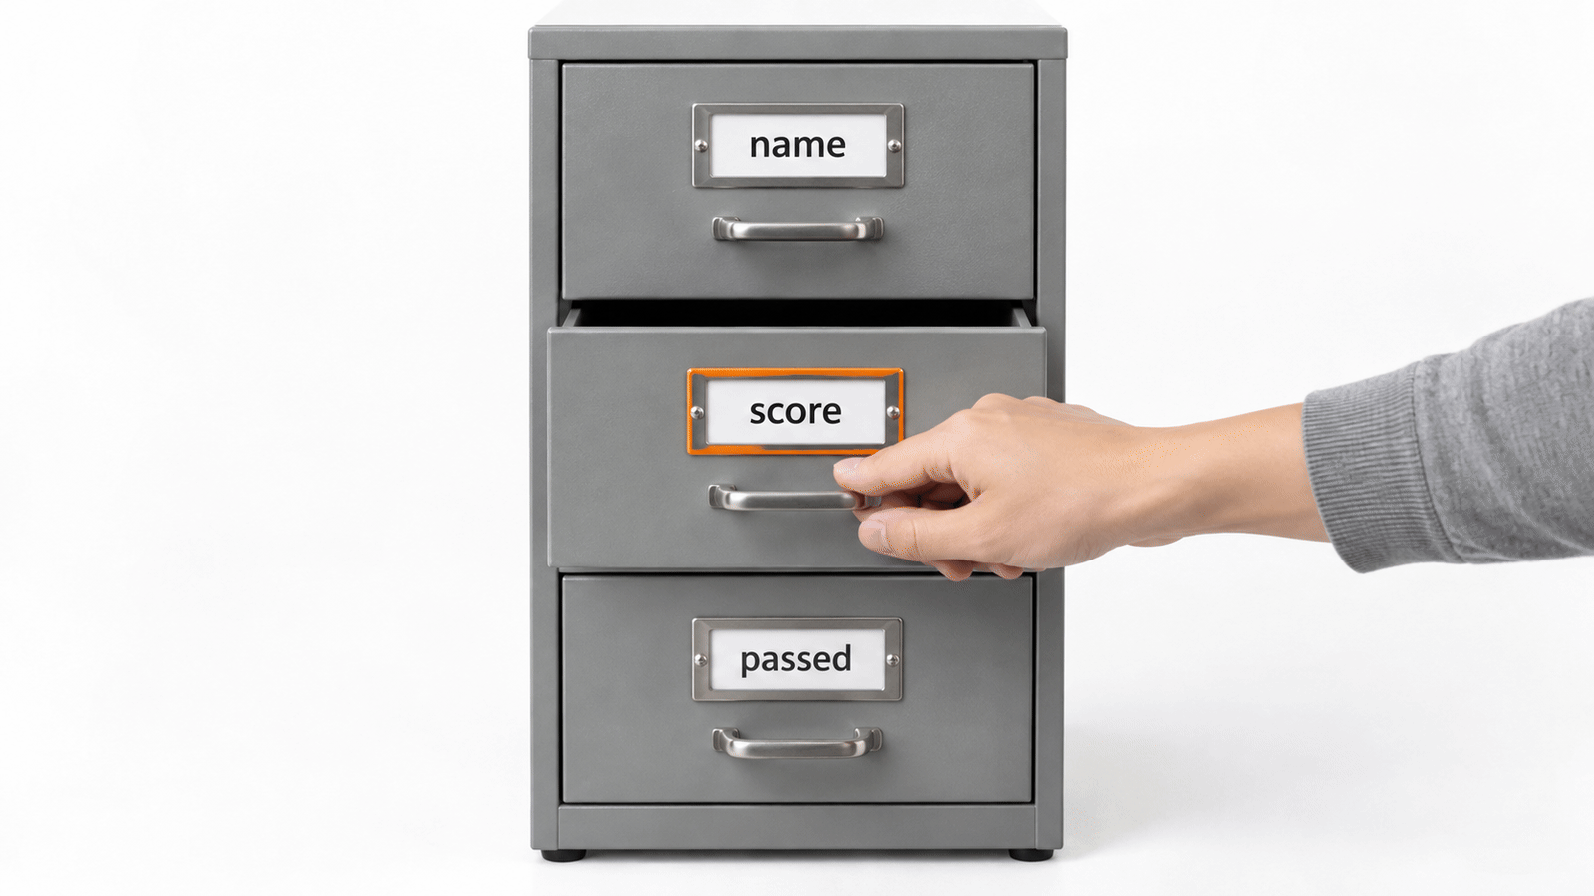
정보와 디지털 문해력
3-2
번호를 세지 않고 이름으로 연다
list 라면
앞에서부터 센다
0, 1, 2 … 몇 번째인지 알아야 한다
dict 라면
이름표를 본다
student["score"]
세지 않고 곧장 간다
dict 는 dictionary — 사전에서 낱말로 찾는 것과 같다
교과서 03-2 · 11–12쪽
10
Notes:
[26–28분] 번호를 세지 않고 이름으로 연다
(그림을 가리키며) 서랍 세 칸에 이름표가 붙어 있습니다. name, score, passed. 방금 코드에서 본 그 이름표들이죠.
score 를 꺼내고 싶으면 어떻게 할까요? 세지 않습니다. 이름표를 보고 곧장 그 서랍을 엽니다. 그게 student["score"] 입니다.
list 였다면 앞에서부터 셌어야 합니다. 몇 번째인지 알고 있어야 하고요.
그리고 dict 라는 이름 말인데요, dictionary 를 줄인 말입니다. 사전이요. 사전에서 낱말을 찾을 때 몇 번째 쪽인지 세지 않죠. 낱말 자체로 찾습니다. dict 도 똑같습니다.
[예상 질문]
Q. student.name 처럼 점으로는 안 되나요?
A. 안 된다. AttributeError 가 난다. 점은 「그 물건이 원래 가지고 있는 것」을 꺼낼 때 쓴다 — 3-1 의 sys.executable 이 그것이다. 대괄호는 「내가 안에 넣어 둔 값」을 꺼낼 때 쓴다. 물어보는 학생이 있을 때만 답하고, 먼저 꺼내지 않는다.
[진행 메모]
2분을 넘기지 않는다. 앞 장에서 코드로 이미 봤고, 여기는 그림으로 굳히는 자리다.

Slide 11
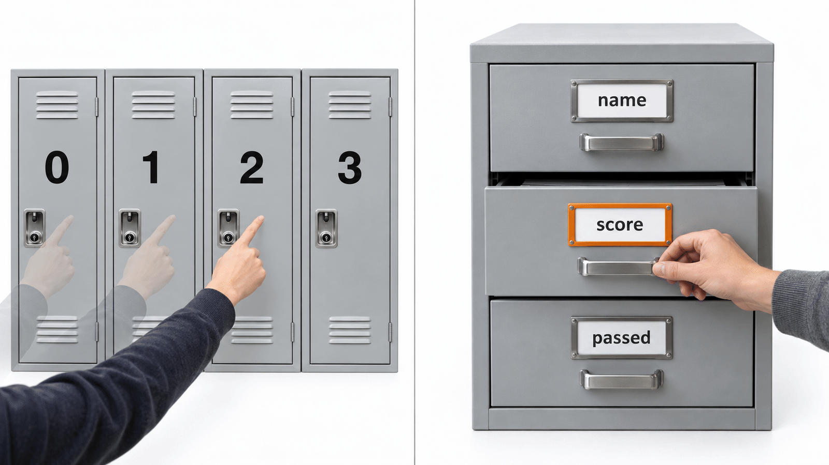
정보와 디지털 문해력
3-2
다른 것은 찾는 방법이다
09
[ ]
list
순서와 위치로 찾는다
같은 종류가 여러 개 늘어설 때
{ }
dict
이름과 의미로 찾는다
한 대상의 서로 다른 항목일 때
어느 쪽이 맞는지는 담을 정보가 정한다. 문법이 정하지 않는다.
교과서 03-2 · 14–15쪽
11
Notes:
[28–31분] 다른 것은 찾는 방법이다
정리해 봅시다. 둘 다 여러 값을 묶는 건 같습니다. **다른 건 찾는 방법입니다.**
list 는 순서와 위치로 찾습니다. 같은 종류가 여러 개 늘어설 때 씁니다. 점수 여러 개, 이름 여러 개.
dict 는 이름과 의미로 찾습니다. 한 대상의 서로 다른 항목일 때 씁니다. 한 사람의 이름과 점수와 반.
(band 를 가리키며) 어느 쪽을 쓸지는 **담을 정보가 정합니다.** 문법이 정하는 게 아니에요. 이게 오늘 남길 한 문장입니다.
그럼 이제 직접 골라 보겠습니다.
[예상 질문]
Q. 둘 다 되는 경우도 있나요?
A. 있습니다. 그럴 땐 나중에 꺼내 쓸 때 뭐로 찾을지를 생각해 보세요. 순서로 찾을 것 같으면 list, 이름으로 찾을 것 같으면 dict.
[진행 메모]
워크시트로 넘어가기 직전이다. 여기서 판단 기준을 명확하게 주고 넘어가야 워크시트가 굴러간다.
"같은 종류 여럿" 대 "한 대상의 여러 항목" — 이 두 마디를 칠판에 남겨 둔다.

Slide 12
정보와 디지털 문해력
3-2
워크시트 ① 어디에 담을까
10
#
담아야 할 정보
list / dict
1
이번 주 급식 메뉴 5개
2
친구 한 명의 이름·반·연락 방법
3
동아리 부원 이름 전체
4
내 사물함 번호·층·비밀번호 여부
5
이번 달 매일의 기상 시각
6
도서관 책 한 권의 제목·저자·대출 여부
7
우리 반이 좋아하는 과목 순위
8
오늘 시간표의 1교시부터 7교시까지
고른 이유를 한 줄씩 적는다. 정답을 외우는 활동이 아니다.
교과서 03-2 · 16쪽
12
Notes:
[31–36분] 워크시트 ① 어디에 담을까
여덟 개 있습니다. 각각 list 가 맞을지 dict 가 맞을지 고르고, **왜 그렇게 골랐는지 한 줄씩** 적으세요.
정답을 외우는 활동이 아닙니다. 이유를 적는 게 이 활동입니다. 이유가 말이 되면 답이 좀 갈려도 괜찮습니다.
5분 드립니다. 다 못 하면 못 한 대로 두고, 앞에서 몇 개 같이 봅니다.
(5분 뒤 — 2번과 3번을 같이 본다)
2번, 친구 한 명의 이름·반·연락 방법. 한 사람의 서로 다른 항목이죠. dict.
3번, 동아리 부원 이름 전체. 같은 종류가 여러 개 늘어서죠. list.
[예상 질문]
Q. 7번 순위는요? 순서가 있으니까 list 아닌가요?
A. 그렇게 읽으면 맞습니다. 다만 "과목 이름과 순위" 를 짝지어 담고 싶으면 dict 도 됩니다. 무엇을 담을지에 따라 갈립니다.
[진행 메모]
돌아다니면서 이유 칸이 비어 있는 학생을 먼저 챙긴다. 답만 적고 이유를 안 적으면 이 활동은 안 한 것이다.
시간이 밀렸으면 여덟 개 중 2·3·4·6번만 하게 한다. list 와 dict 가 두 번씩 나온다.
빨리 끝낸 학생은 8번의 답을 dict 로도 만들어 보게 한다.

Slide 13
정보와 디지털 문해력
3-2
워크시트 ② 나를 이름표 묶음으로
11
이름표 (영어 소문자)
값
왜 이 항목이 필요한가
name
다른 사람에게 보여도 괜찮은 항목만 · 비밀번호·연락처·주소는 적지 않는다
항목은 다섯 개 이하로. 무엇을 뺄지 고르는 것도 활동이다
교과서 03-2 · 17–18쪽
13
Notes:
[36–42분] 워크시트 ② 나를 이름표 묶음으로
이번엔 자기 자신을 dict 로 적어 봅니다. 이름표는 영어 소문자로, 값과 함께, 그리고 왜 그 항목이 필요한지까지.
**항목은 다섯 개 이하로 하세요.** 많이 적는 게 잘하는 게 아닙니다. 무엇을 뺄지 고르는 것도 이 활동입니다.
(band 를 가리키며) 하나 반드시 지킬 것. 다른 사람이 봐도 괜찮은 항목만 적으세요. 비밀번호, 연락처, 집 주소는 적지 않습니다.
다 적었으면 교과서 19쪽처럼 실제 코드로 옮겨서 실행해 보세요. student["name"] 으로 꺼내지는지 확인하고요.
이 워크시트는 **6주차에 다시 씁니다.** 자기 서비스가 무엇을 기억해야 하는지 정할 때 그대로 가져다 씁니다. 03 폴더에 저장해 두세요.
[예상 질문]
Q. 뭘 적어야 할지 모르겠어요.
A. 자기소개할 때 말하는 것부터 적어 보세요. 이름, 학년, 좋아하는 것.
[진행 메모]
개인정보 경계를 가볍게 넘기지 않는다. 한 번 말하고 넘어가지 말고, 돌아다니면서 실제로 확인한다.
이름표를 한글로 적은 학생은 그냥 두고, 대신 영어로도 한 번 바꿔 보게 한다. 틀린 게 아니다.
6주차 연결을 반드시 말한다. 이 활동이 오늘로 끝나는 게 아니라는 걸 알면 성의가 달라진다.

Slide 14
정보와 디지털 문해력
3-2
묶음이 여러 개면 표가 된다
12
→
name
club
students = [
{"name": "민준", "club": "밴드"},
{"name": "서연", "club": "미술"},
]
민준
밴드
서연
미술
이름표
묶음 하나
표의 열 이름이 된다
표의 한 행이 된다
다음 주에 표를 다루는 도구를 쓴다. 그 표가 오늘 만든 이 모양이다.
교과서 03-2 · 19–20쪽
14
Notes:
[42–44분] 묶음이 여러 개면 표가 된다
마지막으로 하나만 더 보겠습니다.
방금 각자 자기를 dict 하나로 만들었죠. 그럼 우리 반 여덟 명이면 dict 가 여덟 개입니다. 그걸 list 로 묶으면요?
(코드와 표를 나란히 가리키며) 이렇게 됩니다. 그리고 이걸 옆으로 돌려 보면 — **표** 예요.
이름표가 표의 열 이름이 되고, 묶음 하나가 표의 한 행이 됩니다.
다음 주에 표를 다루는 도구를 씁니다. 그때 다루는 표가 지금 여러분이 만든 이 모양입니다. 새로운 걸 배우는 게 아니라 오늘 만든 걸 편하게 다루는 도구를 가져오는 거예요.
[진행 메모]
새 문법을 가르치는 장이 아니다. **4주차로 넘어가는 다리** 다. 학생이 직접 치게 하지 않는다. 보여 주고 넘어간다.
시간이 밀렸으면 표 그림만 보여 주고 한 문장으로 끝낸다.

Slide 15
오늘 남길 것
담을 정보의 모양이
구조를 정한다
list는 순서로, dict는 이름으로 찾는다.
번호 0은 첫 번째가 아니라 맨 앞에서 0칸이다.
교과서 03-2 · 21–22쪽
15
Notes:
[44–45분] 마무리
오늘 남길 건 하나입니다. **담을 정보의 모양이 구조를 정한다.**
list 냐 dict 냐를 문법으로 고르는 게 아니라, 담을 게 무엇인지 보고 고르는 겁니다.
그리고 하나 더. 번호 0은 첫 번째가 아니라 맨 앞에서 0칸입니다. 이거 하나만 기억하면 앞으로 번호 때문에 틀릴 일이 확 줄어듭니다.
오늘 채운 워크시트 두 개는 03 폴더에 저장해 두세요. 6주차에 다시 엽니다.
다음 시간에는 이렇게 묶은 값을 **그림으로 바꾸는 도구** 를 가져와 씁니다.
[진행 메모]
3주차에 만든 환경(.venv, 커널)은 4주차에 그대로 쓴다. **03 폴더를 지우지 말라고 반드시 안내한다.**
워크시트②를 못 끝낸 학생은 다음 시간 전까지 채워 오게 한다. 6주차에 쓸 재료다.

